Slide 1
大阪府日本万国博覧会記念公園の現況
資料２

Slide 2
入園者状況
■自然文化園入園者数の推移（※スポーツ施設等の利用者数は含まない）
入園者数減少の主な要因
239万人
237万人
〔令和２年度の主な要因〕
４月 ７日～５月２１日 ⇒ 緊急事態宣言
２月１８日～５月２２日 ⇒ イベント・集会の禁止
２月２９日～５月２０日 ⇒ EXPO’70パビリオン及び
自然観察学習館の休館
３月 １日～７月３１日 ⇒ 太陽の塔休館
１月１３日～２月２８日 ⇒ 緊急事態宣言
225万人
135万人
124万人
〔令和３年度の主な要因〕
４月 ５日～４月２４日 ⇒ まん延防止等重点措置
４月２５日～６月２０日 ⇒ 緊急事態宣言（公園閉園）
６月２１日～８月 １日 ⇒ まん延防止等重点措置
８月 ２日～９月３０日 ⇒ 緊急事態宣言
１月２７日～３月2１日 ⇒ まん延防止等重点措置
【月別入園者数（H30年度～R3年度）】
・（％）はR元年同月入園者数比
（単位：人）
 | 4月 | 5月 | 6月 | 7月 | 8月 | 9月 | 10月 | 11月 | 12月 | 1月 | 2月 | 3月 | 合計
H30 | 385,643 | 287,660 | 129,039 | 87,937 | 124,413 | 111,186 | 345,138 | 295,507 | 208,026 | 75,972 | 100,247 | 236,255 | 2,387,023
R1 | 449,477 | 346,937 | 138,070 | 109,543 | 134,034 | 146,775 | 181,121 | 365,651 | 179,898 | 82,074 | 91,656 | 140,275 | 2,365,511
R2 | 77,701 (17.2％) | 74,033 (21.3％) | 69,299 (50.2％) | 41,432 (37.8%) | 62,115 (46.3%) | 103,314 (70.4%) | 216,762 (119.7%) | 294,551 (80.6%) | 45,880 (25.5％) | 45,540 (55.5%) | 123,330 (134.6%) | 191,210 (136.3%) | 1,345,167 (56.9%)
R3 | 124,788 (27.8%) | 0 (0%) | 20,330 (14.7%) | 94,863 (86.6%) | 46,101 (34.4％) | 72,686 (49.5％) | 199,042 (109.9％) | 289,344 (79.1％) | 59,548 (33.1％) | 57,981 (70.6％) | 71,159 (77.6%) | 205,358 (146.4%) | 1,241,110 (52.5%)
【各施設の利用状況】
（単位：人）
 | 自然文化園 | 日本庭園 | EXPO’70ﾊﾟﾋﾞﾘｵﾝ | 太陽の塔 | 大阪日本民芸館
H30 | 2,387,023 | 223,606 | 104,447 | 327,467 | 8,410
R1 | 2,365,511 | 248,871 | 105,620 | 281,838 | 7,837
R2 | 1,345,167 | 220,691 | 43,652 | 102,596 | 5,506
R3 | 1,241,110 | 179,672 | 64,040 | 131,782 | 2,793

Slide 3
予算
【 万博記念公園事業特別会計 R4年度 当初予算の概要 】
歳入（約32.6億円） | 歳出（約32.6億円）
公園施設使用料 約0.3億円 | 職員費 約3.4億円
財産運用収入 約17.6億円 | 総務費 約0.7億円
寄附金 約1.2億円 | 公園管理費 約28.5億円 ・一般事業費 ・普通建設事業費 ・日本万国博覧会記念公園基金 積立金 ・駅前周辺地区事業者誘致業務
その他収入 約13.5億円 | 予備費 約0.01億円
※百万円の位で四捨五入しているため、合計値と合わない場合がある。
【 日本万国博覧会記念公園基金 】
万博記念公園の整備を図り、その健全な運営に資するために資金を積み立てることを目的として設置された基金
各年度末現在高
H30 | 11,932百万円
R1（H31） | 12,252百万円
R2 | 11,980百万円
R3 | 11,565百万円

Slide 4
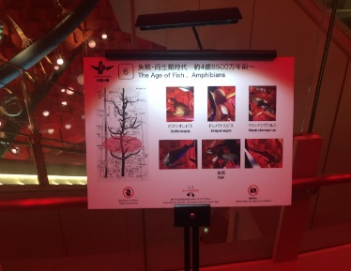
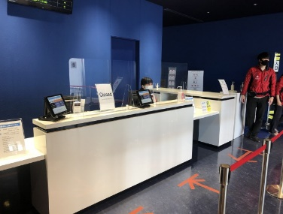
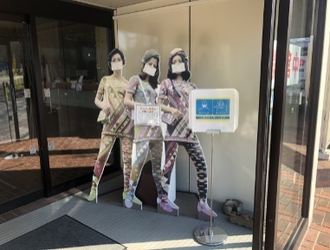
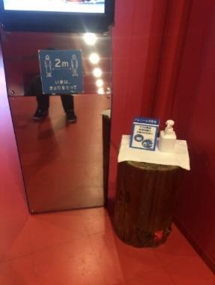
園内施設 コロナ感染防止策実施状況
太陽の塔 説明展示掲出
太陽の塔 消毒液の設置と一方通行での運営
EXPO’70パビリオン 飛沫感染防止を促す案内
EXPO’70パビリオン 身体的距離を促す案内

Slide 5
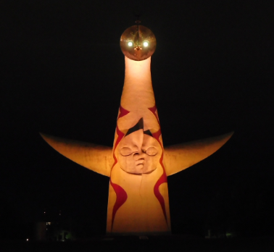
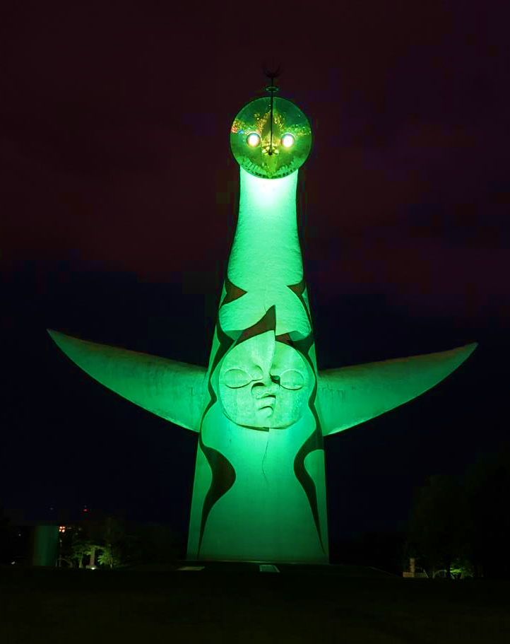
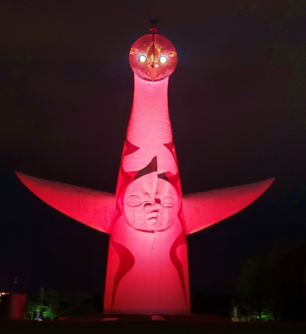
太陽の塔 コロナ警戒信号ライトアップ
（Ｒ３年４月・８月・10月、Ｒ４年１月）

Slide 6
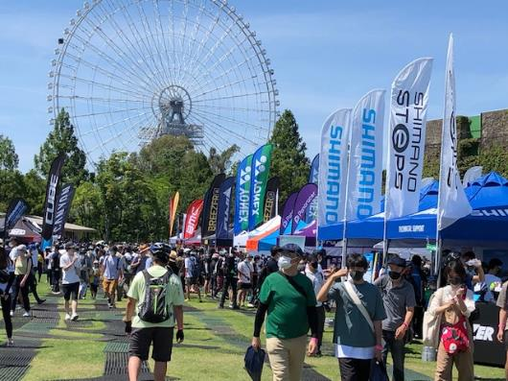
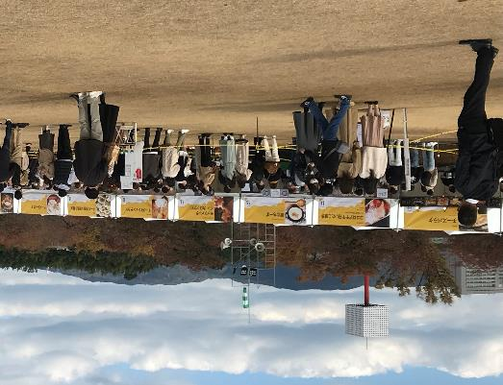
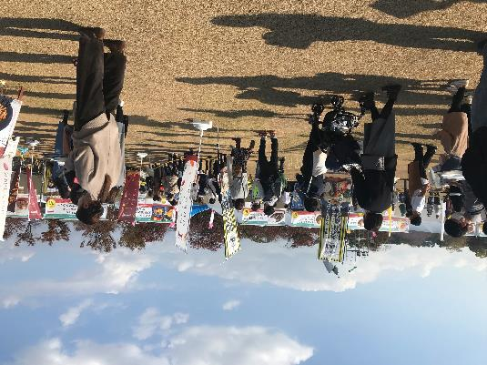
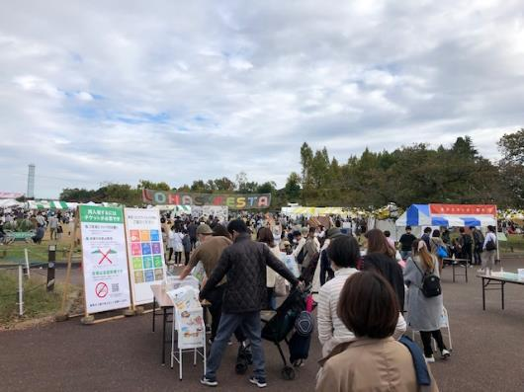
サイクルモードライド（R３年７月）
チーズEXPO（R３年11月）
カレーEXPO（R３年11月）
ロハスフェスタ（R３年10月～11月）

Slide 7

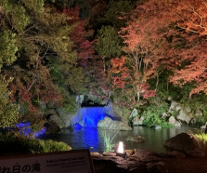
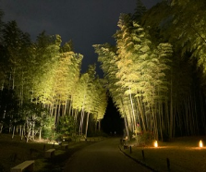
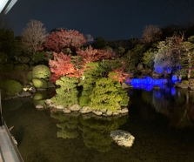
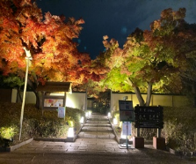
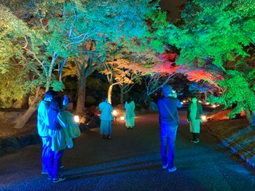
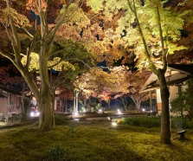
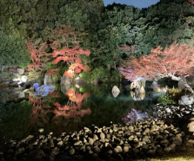
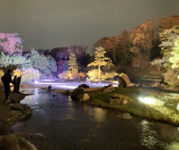
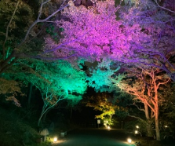
紅葉まつりライトアップ事業の実施（R３年度）
万博記念公園紅葉まつり 日本庭園夜間ライトアップ
〜MOMIJI Night Forest〜
会場：日本庭園西側エリア特設回遊コース（汎庵・万⾥庵特別公開含む）
日時：令和３年11⽉13日（土)14日(日）20日（土）21(日）
23（火・祝）27日（土）28日（日）
計７⽇間 17:30〜21:00
観覧料:大人1000円・小中学生300円
紅葉まつり関連イベント
（１）日本庭園 茶室「汎庵・万里庵」の特別公開、呈茶
（２）伝統芸能
（３）伝統芸能ナイトステージ
（４）大道芸
（５）キッチンカー出店

Slide 8
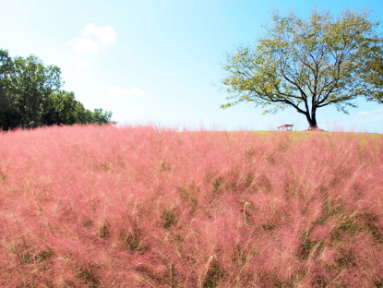


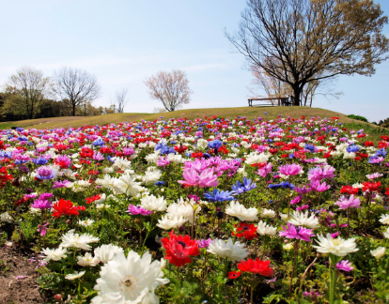


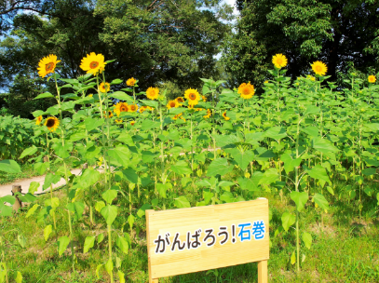
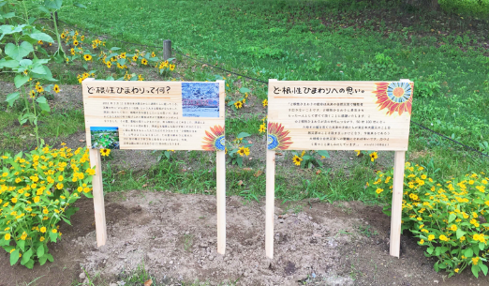
公園内の新たな見どころ創出（R３年度～）
●花の丘
ミューレンベルギアカピラリス（９月下旬～11月上旬）
コスモスフェスタの時期にあわせた新たな見どころ
フォトスポットとしてSNSでも人気となる。
●花の丘
アネモネ（３月中旬～４月下旬）
ポピーフェアの時期にあわせた新たな見どころ
▼来園者のSNS画像より
●チューリップの花園
ど根性ヒマワリ（７月中旬～８月上旬）
東日本大震災より10年の節目の年にひまわりフェスタのひまわり畑内に「震災メモリアルガーデン」を作成。
石巻のど根性ヒマワリの種を譲っていただき、元気に咲かせることで震災復興を応援。

Slide 9

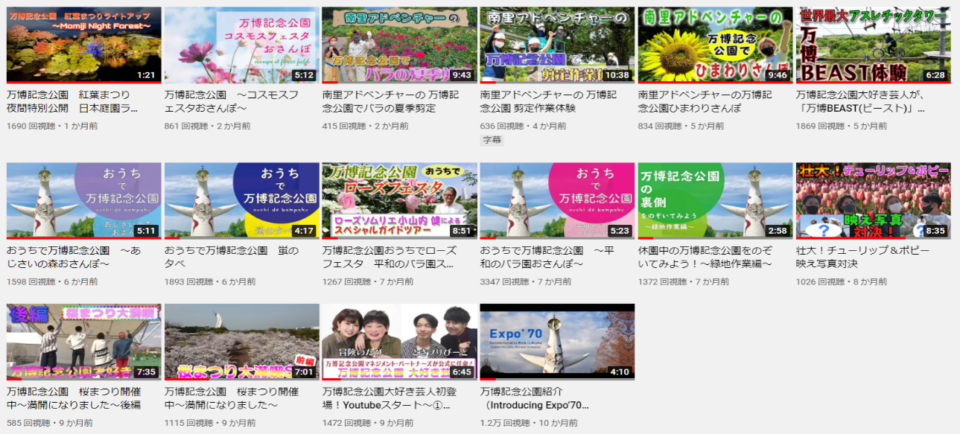
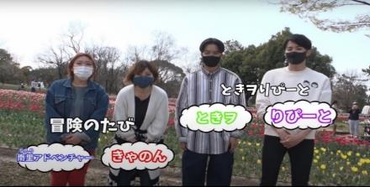
SNSを活用した
広報プロモーションの展開（YouTube）
YouTubeのオフィシャルチャンネルを立ち上げ、四季のイベントを中心に年間16本の動画を配信。
万博記念公園大好き芸人による魅力発信
(R３年３月～）

